Slide 1
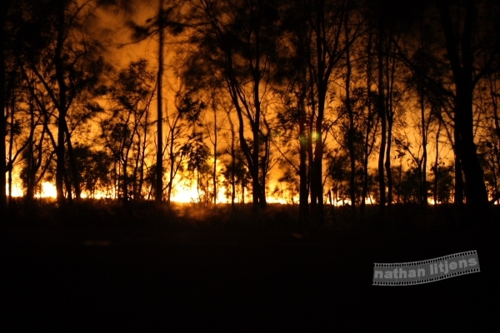

Deteksi Pencilan Data Titik Api di Provinsi Riau Menggunakan Algoritme Local Outlier Factor
Departemen Ilmu Kompputer
Fakultas Ilmu Pengetahuan Alam dan Matematika
Institut Pertanian Bogor
2015
Shofyan G64134009
Dibimbing oleh
Dr Imas Sukaesih Sitanggang, SSi MKom

Slide 2
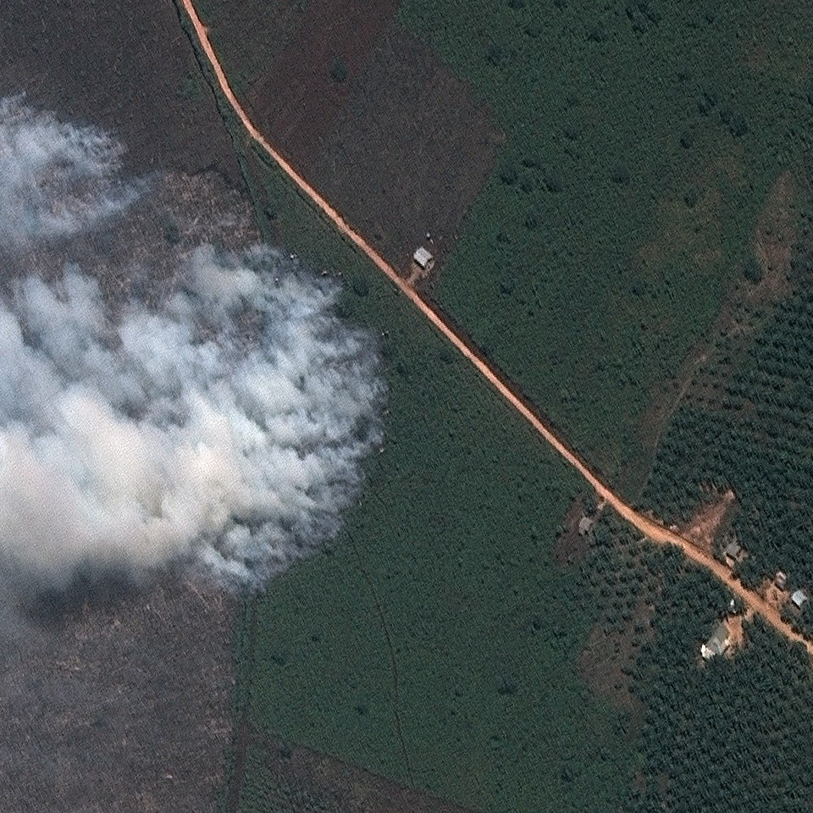
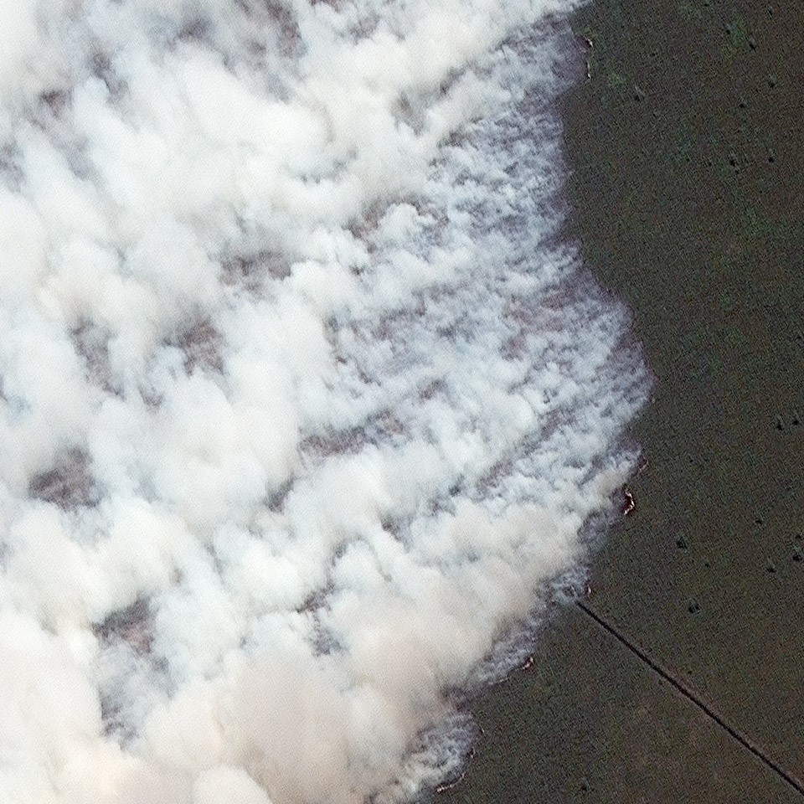
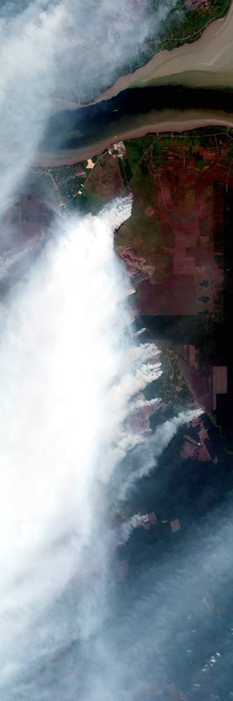
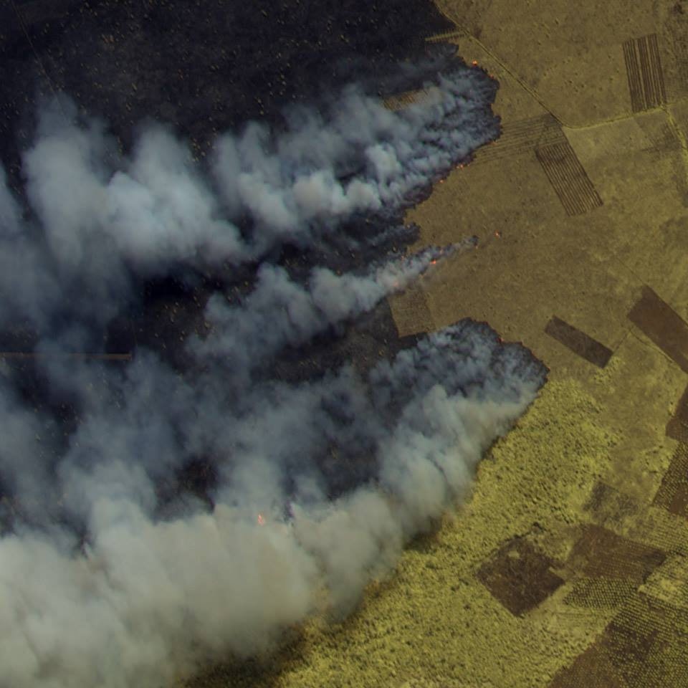
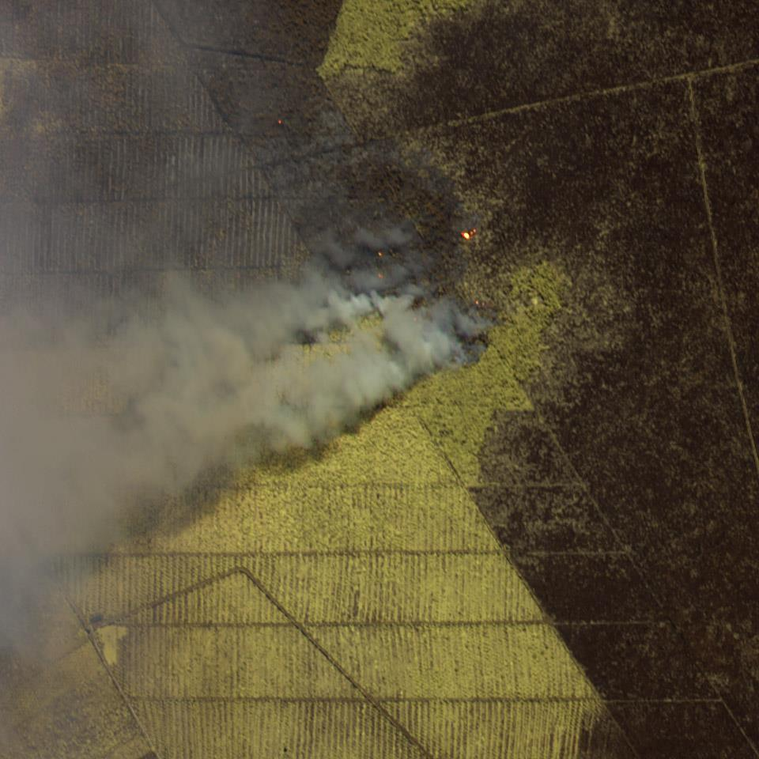
Kebakaran Hutan

Slide 3
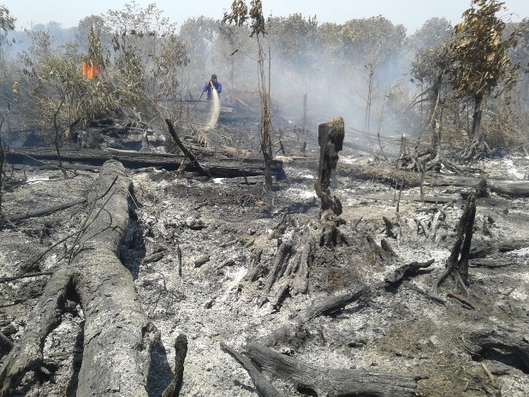
Setelah Kebakaran Hutan

Slide 4
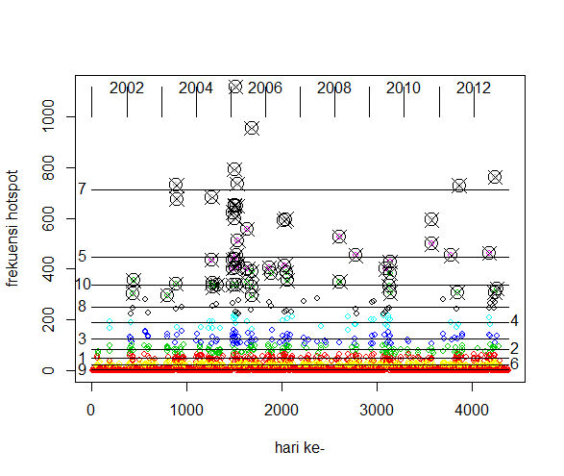
Pendekatan Collective Outlier
Baehaki 2014 K-Means

Slide 5
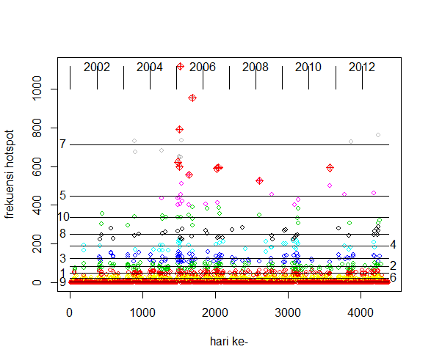
Pendekatan Global Outlier

Slide 6
Distribusi Pencilan K-means

Slide 7
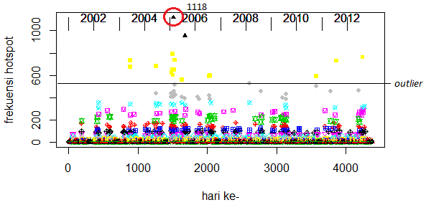
Pendekatan K-medoid PAM
Cahyadarena 2015 K-Medoids

Slide 8
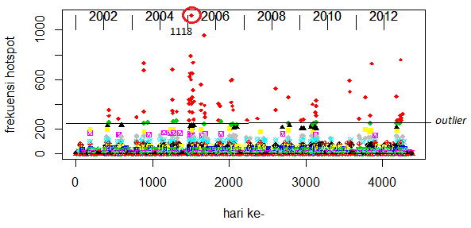
Pendekatan K-medoid CLARA

Slide 9
Distribusi Penncilan PAM & CLARA

Slide 10
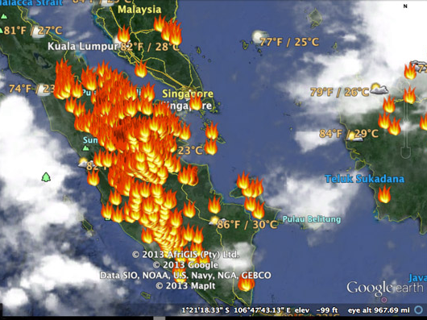
Baehaki 2014 K-Means
Cahyadarena 2015 K-Medoids
Shofyan 2016 Local outlier Factor
Pencilan Titik Panas
Notes:
Rumusan Masalah : Bagaimana pencilan diidentifikasi dari data titik panas menggunakan metode local outlier factor dan informasi tentang karakteristik pencilan titik panas.
Tujuan penelitian
1. Menentukan pencilan pada data titik panas di Provinsi Riau berdasarkan hasil algoritme local outlier factor data titik panas di Provinsi Riau, dan
2. Analisis pencilan data titik panas yang dihasilkan berdasarkan aspek lokasi dan waktu.

Slide 11
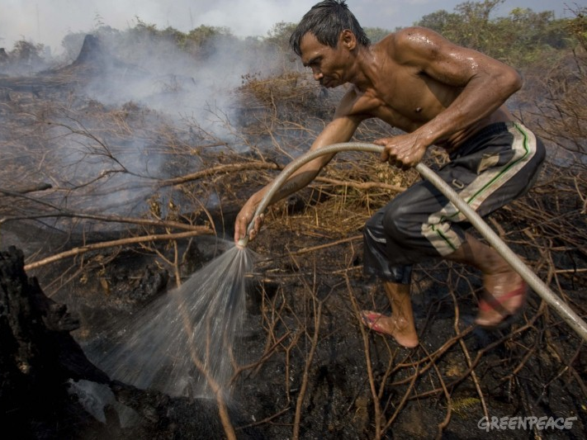
Pencegahan Kebakaran Hutan
Notes:
Manfaat: Penelitian ini juga bermanfaat untuk mengidentifikasi wilayah yang beresiko terjadi kebaharan hutan. Hasil yang diperoleh diharapkan dapat bermanfaat dalam pencegahan kebakaran hutan

Slide 12
Rumusan Masalah
Bagaimana pencilan diidentifikasi dari data titik panas menggunakan metode local outlier factor dan informasi tentang karakteristik pencilan titik panas.
Tujuan penelitian
1. Menentukan pencilan pada data titik panas di Provinsi Riau berdasarkan hasil algoritme local outlier factor data titik panas di Provinsi Riau, dan
2. Analisis pencilan data titik panas yang dihasilkan berdasarkan aspek lokasi dan waktu.
Manfaat
Penelitian ini juga bermanfaat untuk mengidentifikasi wilayah yang beresiko terjadi kebaharan hutan. Hasil yang diperoleh diharapkan dapat bermanfaat dalam pencegahan kebakaran hutan.

Slide 13

Ruang Lingkup
Pencilan lokal
Library DMwR package R
Notes:
Ruang lingkup
Pencilan yang dideteksi adalah pencilan lokal.
Implementasi menggunakan library DMwR package R

Slide 14
Tahapan Penelitian
Mulai
Pengumpulan
data titik panas
Praproses data
Analisis pencilan
Visualisasi data
Deteksi pencilan titik panas menggunakan algoritme local outlier factor
Selesai
Notes:
Jangan Bold

Slide 15

Pengumpulan Data Titik Panas
LATITUDE | 2.0100000000
LONGITUDE | 100.4560000000
BRIGHTNESS | 314.4000000000
SCAN | 1.0000000000
TRACK | 1.0000000000
ACQ_DATE | 1/7/2001
ACQ_TIME | 0358
SATELLITE | T
CONFIDENCE | 61
VERSION | 5.1
BRIGHT_T31 | 300.4000000000
FRP | 10.3000000000
Januari 2012 – Maret 2015
Notes:
Perhatikan white space antar object

Slide 16



Satelit Terra dan Aqua NASA
Moderate Resolution Imaging Spectrodiometer (MODIS)
Notes:
Cari tahu lebih lengkap ttg satelit terra dan aqua. Dan juga modis?

Slide 17
Praproses Data
LATITUDE | 2.0100000000
LONGITUDE | 100.4560000000
BRIGHTNESS | 314.4000000000
SCAN | 1.0000000000
TRACK | 1.0000000000
ACQ_DATE | 1/7/2001
ACQ_TIME | 0358
SATELLITE | T
CONFIDENCE | 61
VERSION | 5.1
BRIGHT_T31 | 300.4000000000
FRP | 10.3000000000
LATITUDE | 2.0100000000
LONGITUDE | 100.4560000000
ACQ_DATE | 1/7/2001
Notes:
Membersihkan data titik api dari wilayah selain Provinsi Riau pada waktu 2002 hingga 2015
Memilih atribut data titik api
Agregasi data

Slide 18
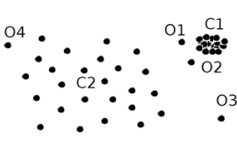
Deteksi Pencilan Titik Panas dengan Algoritme Local Outlier Factor Beunig (2000)
Notes:
Dibikin besar ilustrasinya

Slide 19
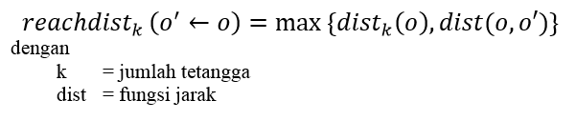
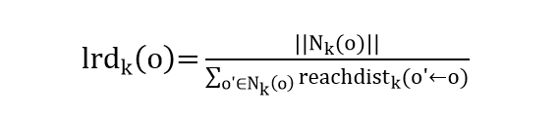
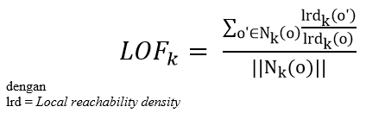
Local Outlier Factor Beunig (2000)
Sebuah objek local outlier factor adalah rasio rataan dari o
degan jarak k-ketetanggan lokal terdekat. Beunig (2000):
Notes:
Dibikin besar ilustrasinya

Slide 20
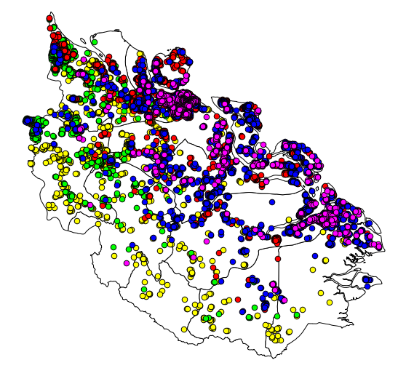
Visualisasi Data
Notes:
Ambil visualisasi data dari skripsi bentar

Slide 21
Analisis Pencilan
Dekomposisi frekuensi data titik panas untuk mengetahui komponen data time series
Tren Sekuler
Variasi Musim
Variasi Irreguler

Slide 22







Lingkungan Pengembang
Intel(R) Core(TM) i7-5500U 2.40GHz
RAM 12288 MB.

Slide 23
 | Tahun 2015
 | April | Mei | Juni | Juli | Agus | Sept | Okt | Nov | Des
Penyusunan proposal
Pengumpulan data
Praproses data
Kolokium
Implementasi Local outlier factor
Evaluasi hasil penelitian
Penyusunan skripsi dan makalah seminar
Seminar
Sidang tugas akhir
Revisi Skripsi dan penyelesaian
Lulus (SKL)

Slide 24

Terima kasih

